Slide 1
Лекция 3
Прогрессивный GAN

Slide 2
Прогрессивный GAN
Прогрессивная GAN (также известная как PGGAN или ProGAN) — это передовая технология, которая позволила генерировать фотореалистичные изображения в формате Full HD. Представленная на одной из ведущих конференций по машинному обучению, Международной конференции по изучению представлений (ICLR) в 2018 году, эта технология произвела такой фурор, что Google немедленно интегрировал её в качестве одной из немногих моделей, вошедших в состав TensorFlow Hub. Фактически, эта технология была высоко оценена Йошуа Бенджио — одним из основоположников глубокого обучения — как почти слишком хорошая, чтобы быть правдой. После своего выпуска она мгновенно стала фаворитом академических презентаций и экспериментальных проектов.

Slide 3
Прогрессивный GAN
Для TensorFlow Hub мы рекомендуем использовать версию не позднее 0.4.0, поскольку более поздние версии испытывают проблемы с импортом из-за проблем совместимости с TensorFlow 1.x. Возможна реализация всех ключевых улучшений Progressive GAN. Эти четыре нововведения следующие:
Постепенное нарастание и плавное затухание в слоях с более высоким разрешением
Стандартное отклонение мини-пакетов
Выровненная скорость обучения
Попиксельная нормализация признаков

Slide 4
Интерполяция в латентном пространстве
У нас есть это пространство с более низким разрешением — называемое латентным пространством — которое служит инициализацией для наших выходных данных.
Как и в случае с DCGAN, и, с Progressive GAN, первоначальное обученное латентное пространство обладает семантически значимыми свойствами.
Это означает, что мы можем найти смещения векторов, которые, например, вводят очки в изображение лица, и то же самое смещение будет вводить очки в новые изображения.
Мы также можем выбрать два случайных вектора, а затем перемещаться между ними с равными приращениями и таким образом постепенно — плавно — получать изображение, соответствующее второму вектору.
Это называется интерполяцией, и вы можете увидеть этот процесс на рисунке

Slide 5
Интерполяция в латентном пространстве

Slide 6
Особенности GAN
В предыдущих главах вы узнали, каких результатов легко достичь с помощью GAN, а каких сложно.
Более того, такие понятия, как коллапс режимов (показ лишь нескольких примеров из общего распределения) и отсутствие сходимости (одна из причин низкого качества результатов), больше не являются для нас чуждыми.
Недавно финская команда NVIDIA опубликовала статью, которая превзошла многие предыдущие передовые работы: «Прогрессивный рост GAN для улучшения качества, стабильности и вариативности» Теро Карраса и др.
В этой статье представлены четыре фундаментальных нововведения, поэтому давайте рассмотрим их по порядку.

Slide 7
Постепенное наращивание и сглаживание слоев с более высоким разрешением
Прежде чем углубиться в то, что делает прогрессивная GAN, давайте начнем с простой аналогии. Представьте себе горный регион с высоты птичьего полета: у вас много долин с живописными ручьями и деревнями — в целом вполне пригодных для жизни. Затем у вас много вершин гор, которые суровы и, как правило, неприятны для жизни из-за погодных условий. Это своего рода ландшафт функции потерь, где мы хотим минимизировать потери, спускаясь по склонам гор в долины, которые гораздо приятнее. Мы можем представить себе обучение как посадку альпиниста в случайное место в этом горном регионе, а затем следование по его пути вниз по склону в долину. Именно это делает стохастический градиентный спуск, и в главе 10 мы рассмотрим это гораздо подробнее.

Slide 8
Постепенное наращивание и сглаживание слоев с более высоким разрешением
К сожалению, если мы начнем с очень сложного горного хребта, альпинист не будет знать, в каком направлении двигаться. Пространство вокруг нашего искателя приключений будет изрезанным и суровым. Было бы сложно определить, где находится самая красивая, самая низкая долина, с большим количеством пригодных для жизни земель. Вместо этого мы уменьшаем масштаб и упрощаем сложность горного хребта, чтобы дать альпинисту общее представление об этом конкретном районе. По мере приближения альпиниста к долине мы можем начать увеличивать сложность, приближая рельеф. Тогда мы видим уже не просто грубую/пикселизированную текстуру, а более мелкие детали.

Slide 9
Постепенное наращивание и сглаживание слоев с более высоким разрешением
Преимущество такого подхода заключается в том, что по мере спуска альпинист может легко вносить небольшие корректировки, чтобы облегчить поход. Например, он может выбрать тропу через пересохший ручей, чтобы еще быстрее спуститься в долину. Это прогрессивное развитие: увеличение разрешения рельефа по мере продвижения. Однако, если вы когда-либо видели компьютерную игру с открытым миром или слишком быстро пролистывали Google Earth с включенным 3D, вы знаете, что быстрое увеличение разрешения рельефа вокруг вас может быть неожиданным и неприятным. Объекты внезапно возникают. Поэтому вместо этого мы постепенно сглаживаем и медленно вводим больше сложности по мере приближения альпиниста к цели. В техническом плане мы переходим от нескольких сверточных слоев с низким разрешением к многим слоям с высоким разрешением по мере обучения. Таким образом, сначала мы обучаем первые слои, и только затем вводим слой с более высоким разрешением, где сложнее ориентироваться в пространстве потерь. Мы переходим от чего-то простого — например, 4 × 4, обученного в течение нескольких шагов — к чему-то более сложному — например, 1024 × 1024, обученного в течение нескольких эпох, как показано на рисунке.

Slide 10
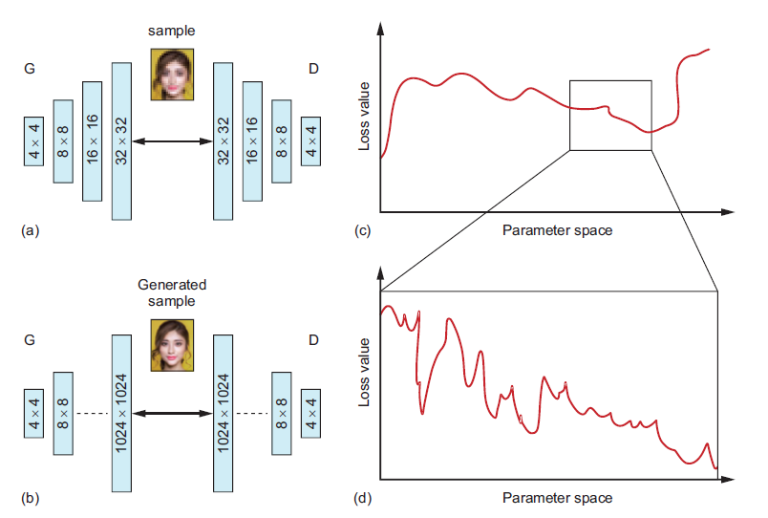
Постепенное наращивание и сглаживание слоев с более высоким разрешением

Slide 11
Постепенное наращивание и сглаживание слоев с более высоким разрешением
Проблема в этом сценарии заключается в том, что даже при добавлении еще одного слоя за раз (например, с 4 × 4 до 8 × 8) мы все равно вносим существенный шок в процесс обучения. Вместо этого авторы PGGAN плавно вводят эти слои, чтобы дать системе время адаптироваться к более высокому разрешению. Однако вместо того, чтобы сразу переходить к этому разрешению, мы плавно вводим этот новый слой с более высоким разрешением с помощью параметра альфа, который находится в диапазоне от 0 до 1.
Альфа влияет на то, насколько мы используем либо старый, но увеличенный слой, либо изначально больший слой. Со стороны D мы просто уменьшаем размер в 0,5 раза, чтобы обеспечить плавное внедрение обученного слоя для дискриминации. Это (b) на рисунке 6.3. Когда мы уверены в этом новом слое, мы сохраняем слой 32 × 32 — (c) на рисунке — и затем мы готовимся к дальнейшему росту после того, как правильно обучили слой 32 × 32.

Slide 12
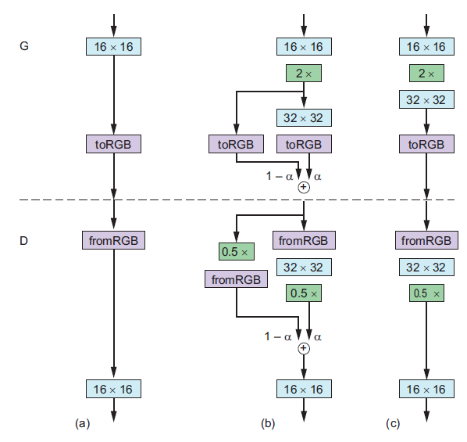
Постепенное наращивание и сглаживание слоев с более высоким разрешением

Slide 13
Программная реализация
Для всех описанных нами нововведений в этом разделе предоставим рабочие, но изолированные версии, чтобы мы могли обсудить код.
В качестве упражнения вы можете попробовать реализовать все это в виде одной сети GAN, возможно, используя существующие предыдущие архитектуры.
Если вы готовы, давайте загрузим старые добрые библиотеки машинного обучения и приступим:
import tensorflow as tf
import keras as K

Slide 14
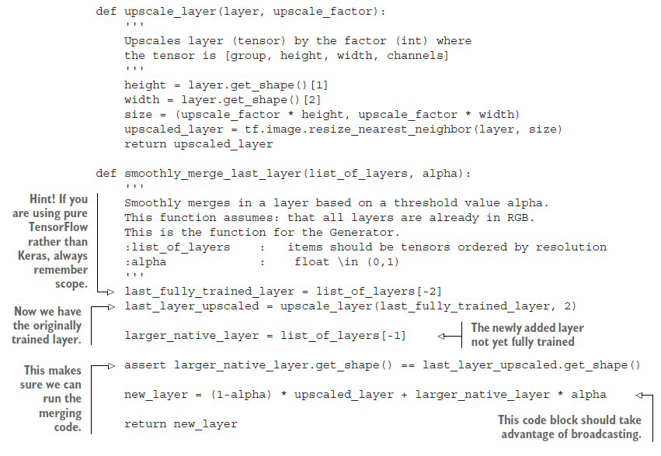
Программная реализация
Теперь, когда понятны основные детали прогрессивного роста и сглаживания без излишней сложности, надеюсь, можно оценить, насколько универсальна эта идея. Хотя Каррас и другие не были первыми, кто предложил способ увеличения сложности модели во время обучения, это кажется наиболее перспективным направлением и, действительно, инновацией, которая нашла наибольший отклик.

Slide 15
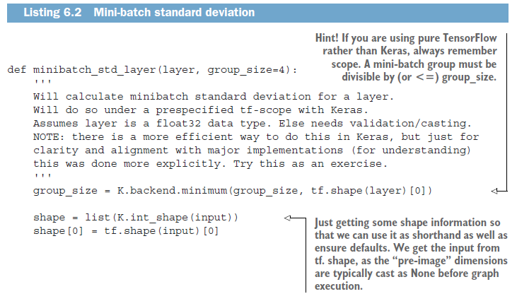
Программная реализация
Если отбросить интуицию, техническая реализация довольно проста, поскольку применяется только к дискриминатору. Учитывая, что мы также хотим минимизировать количество обучаемых параметров, мы включаем только одно дополнительное число, которого, кажется, достаточно. Это число добавляется в виде карты признаков — например, размерность или последнее число в списке tf.shape. Точная процедура выглядит следующим образом и представлена ​​в листинге 6.2: 1 [4D -> 3D] Мы вычисляем стандартное отклонение по всем изображениям в пакете по всем оставшимся каналам — высоте, ширине и цвету. Затем мы получаем одно изображение со стандартными отклонениями для каждого пикселя и каждого канала. 2 [3D -> 2D] Мы усредняем стандартные отклонения по всем каналам — чтобы получить единую карту признаков или матрицу стандартных отклонений для этого пикселя, но с объединенным цветовым каналом. 3 [2D -> Скаляр/0D] Мы усредняем стандартные отклонения для всех пикселей в предыдущей матрице, чтобы получить одно скалярное значение.

Slide 16
Выровненная скорость обучения
Начнем с обоснования того, зачем вообще нужно нормализовать признаки — стабильность обучения.
Эмпирически авторы из NVIDIA обнаружили, что одним из ранних признаков расхождения в обучении был взрывной рост величины признаков.
Аналогичное наблюдение было сделано авторами BigGAN.
Поэтому Каррас и др. предложили метод борьбы с этим явлением. В более широком смысле, именно так часто проводится обучение GAN: мы обнаруживаем определенную проблему в процессе обучения, поэтому вводим механизмы для предотвращения ее возникновения.

Slide 17
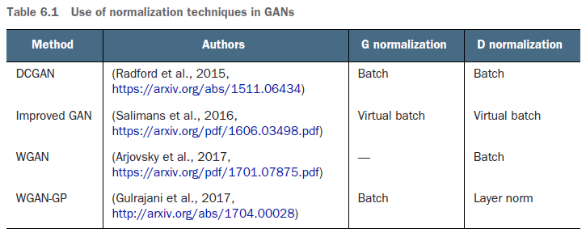
Использование техники нормализации в GAN
Следует отметить, что большинство сетей используют ту или иную форму нормализации. Как правило, они используют либо пакетную нормализацию, либо виртуальную версию этого метода. В таблице 6.1 представлен обзор методов нормализации, используемых в GAN, представленных в этой книге. Вы видели их в главе 4 (DCGAN) и главе 5, где мы затронули остальные GAN и штрафы за градиент (GP). К сожалению, для того чтобы пакетная нормализация и ее виртуальный эквивалент работали, нам необходимы большие мини-пакеты, чтобы отдельные образцы усреднялись.

Slide 18
Использование техники нормализации в GAN
Исходя из того, что все эти основные реализации используют нормализацию, это, безусловно, важно, но почему бы просто не использовать стандартную пакетную нормализацию? К сожалению, пакетная нормализация слишком ресурсоемка с точки зрения памяти при нашем разрешении. Нам нужно придумать что-то, что позволит нам работать с небольшим количеством примеров — которые поместятся в память нашего графического процессора (с двумя графами нейронных сетей) — и при этом будут хорошо работать. Теперь мы понимаем, откуда берется необходимость в попиксельной нормализации признаков и почему мы ее используем.

Slide 19
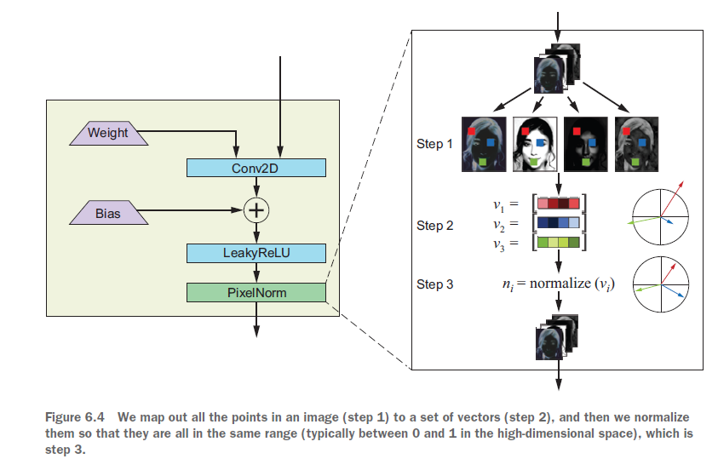
Использование техники нормализации в GAN

Slide 20
СПАСИБО ЗА ВНИМАНИЕ!!!

